Slide 1
Бендик Лилия Васильевна
учитель начальных классов МБОУ «Михневская начальная общеобразовательная школа»
Ступинского района Московской области
Презентация к уроку по учебному предмету «Математика» в 3-ем классе на тему «Деление с остатком»

Slide 2
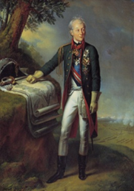
«Математика – гимнастика ума»
А.В. Суворов

Slide 3
 | 1 |  | 3
2 |  |  | 4
5 |  |  | 7
 | 6 |  | 8
15:1
90:30
36:9
82:2
100:20
39:3
2
3
42:2
40:20
2 1
1 3
4 1
1 5
4
5

Slide 4
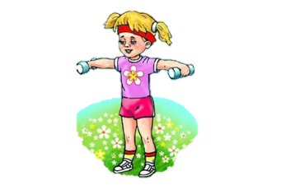
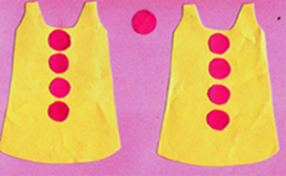
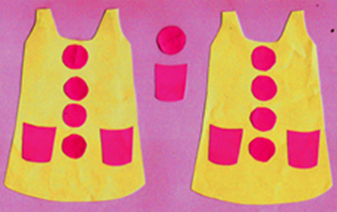
10:5 9:3 9:2

Slide 5



7 : 2 = (ост. )
7 : 3 = (ост. )
7 : 4 = (ост. )
3 1
1 4
2 1

Slide 6


